Slide 1
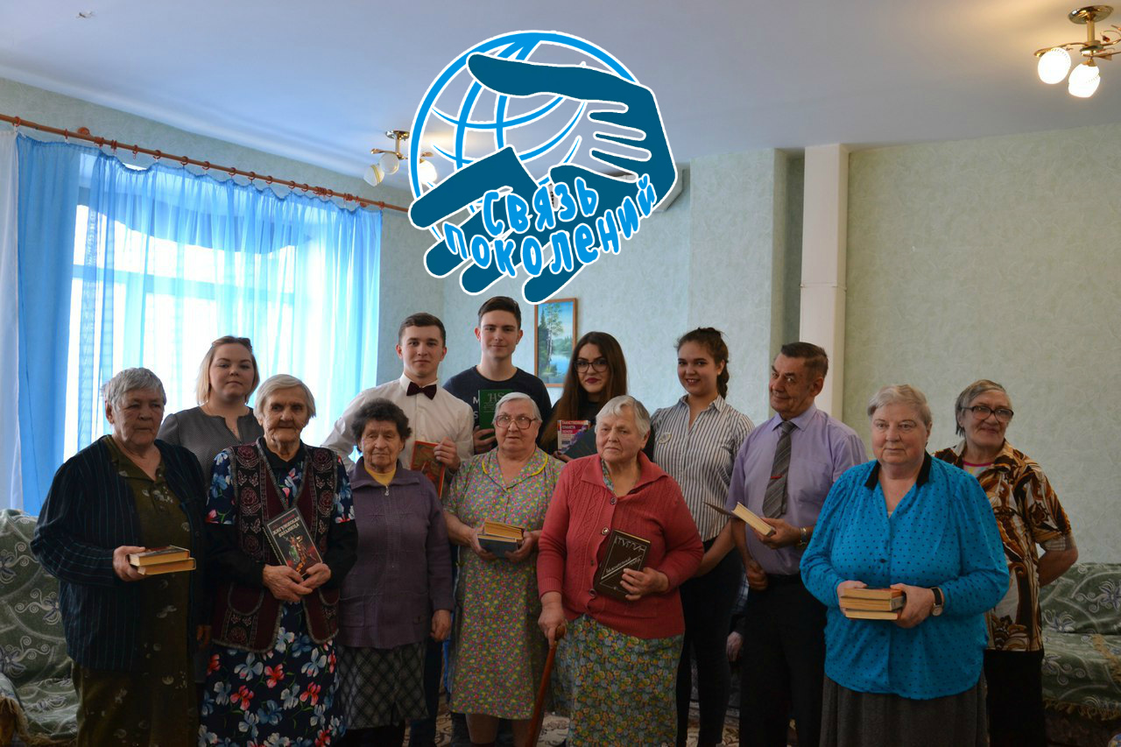

Slide 2


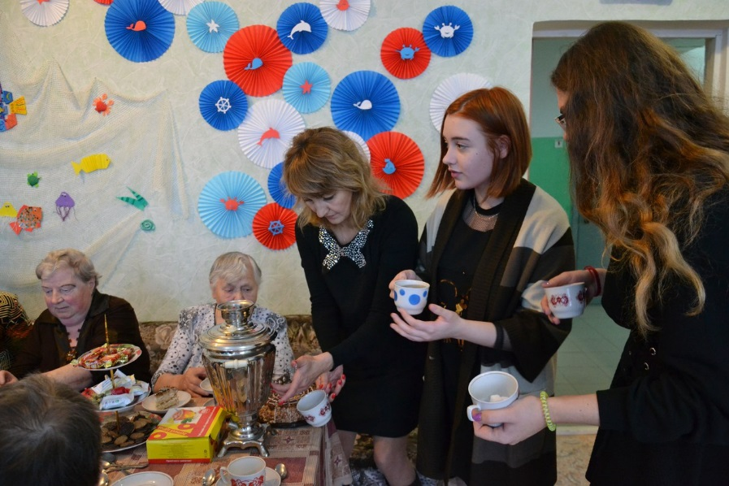
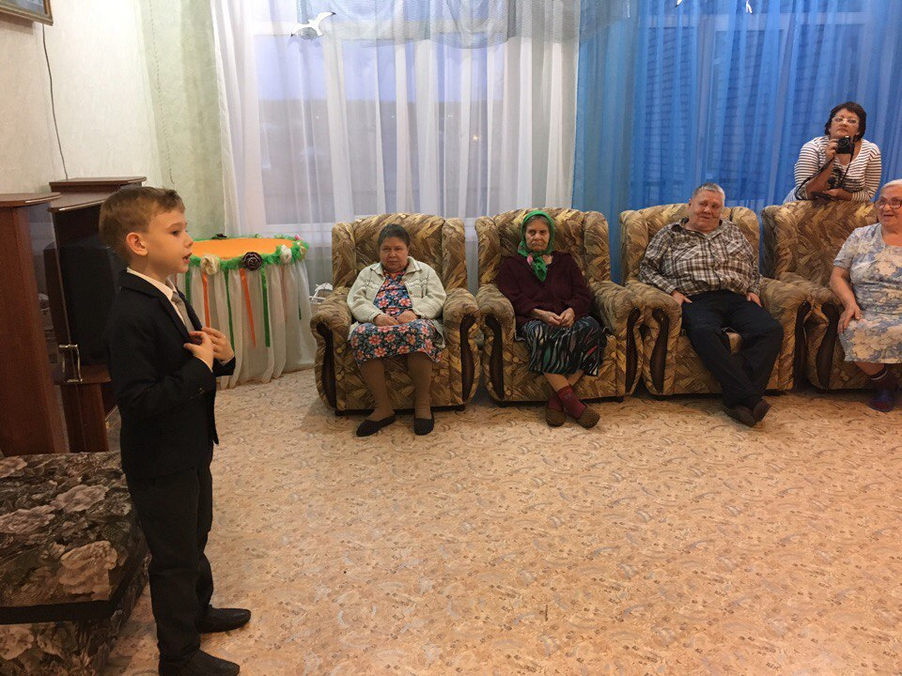
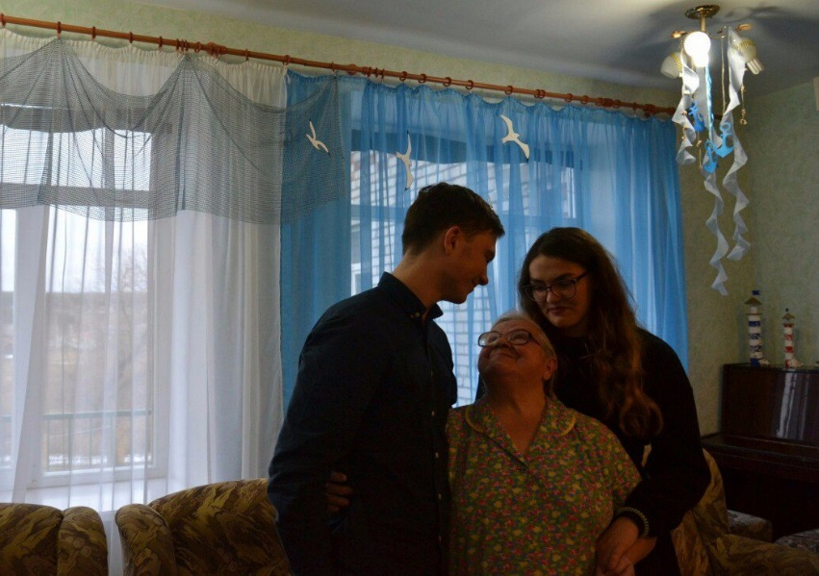
Актуальность проекта
Проблема взаимоотношений между людьми
разных поколений была актуальна во все времена.
Людям старшего поколения необходимо внимание,
организовав совместную деятельность двух поколений,
мы сможем решить эту проблему.
В ходе работы молодежь получит жизненный опыт и знания, а пожилые люди достаточно внимания.

Slide 3






План реализации проекта
Акция
«Доброта спасет мир»
Мероприятие
"В единстве – сила"
Акция
«Творим добро вместе»
Мероприятие
«Праздник
к нам приходит»
Литературный вечер
«Страницы памяти»
Мероприятие
«Мы за чаем не скучаем,
вместе мы весну встречаем!»
Праздничный концерт
«Истории одной войны»
Мероприятие
на открытом воздухе
«Музыка нас связала»
Соревнования
по настольным играм
«Нам года – не беда,
ведь мы молоды всегда!»
Литературный
вечер
«Книжная бессонница»
Концертная
программа
«Когда поет душа»
Дискуссия
«Посидим, поговорим»

Slide 4
Цели и задачи:
Цель проекта – создание условий для улучшения качества жизни пожилых людей из дома-интерната для престарелых и инвалидов села Новопышминское с помощью организации их досуга .
Задачи проекта:
1. Организовать взаимодействие вожатского отряда «Наши» и престарелых людей из дома-интерната для престарелых и инвалидов с.Новопышминское;
2. Установить постоянный порядок проведения досуговых мероприятий для общения;
3. Способствовать формированию навыков культуры общения, с людьми старшего поколения;
4. Удовлетворить потребность членов вожатского отряда «Наши» в самореализации и творческом самовыражении.

Slide 5

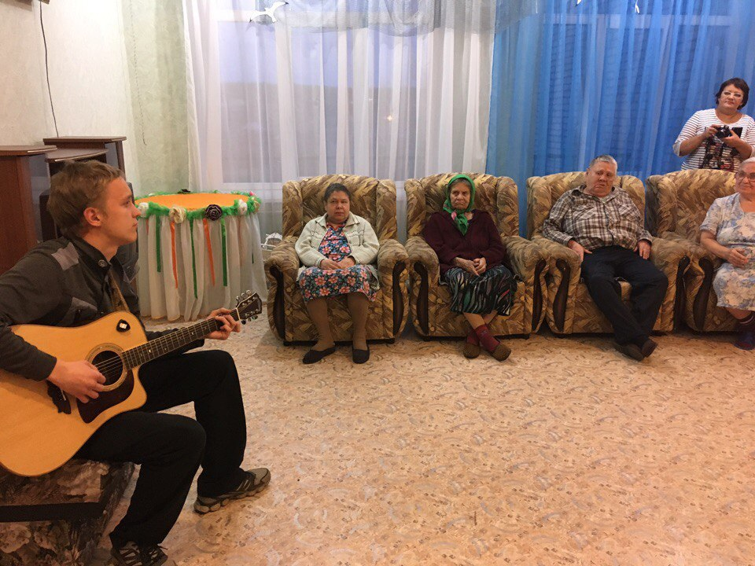
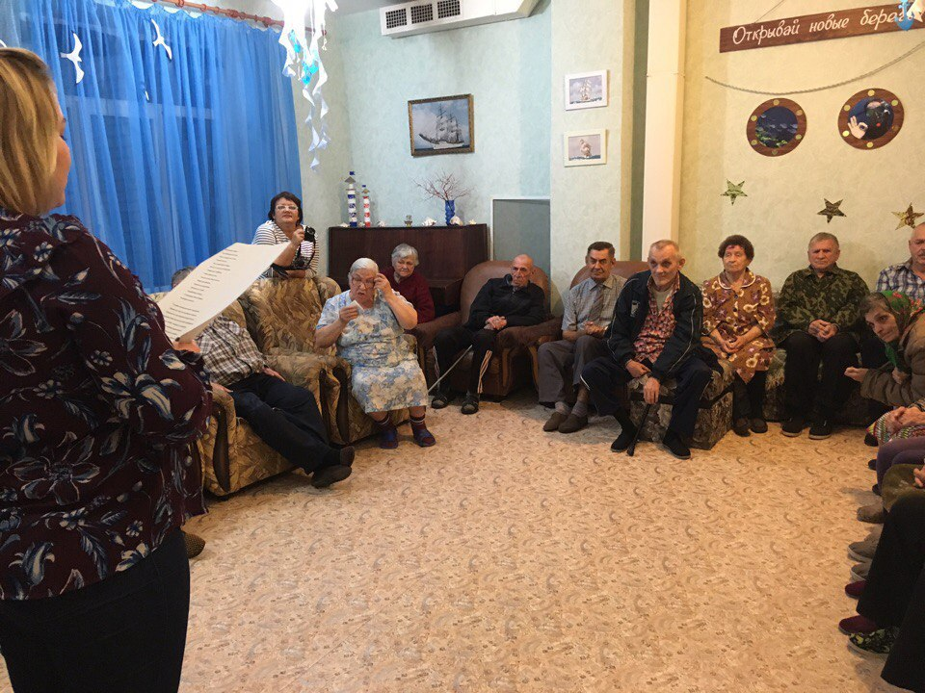
Концерт в рамках акции «Доброта спасет мир» посвященная Дню пожилого человека

Slide 6
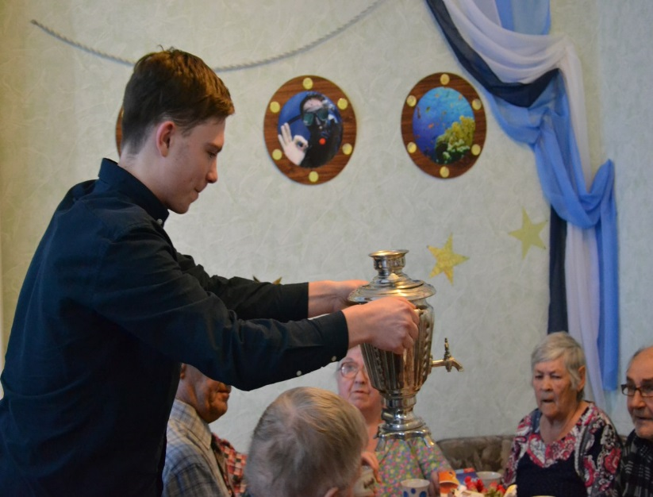
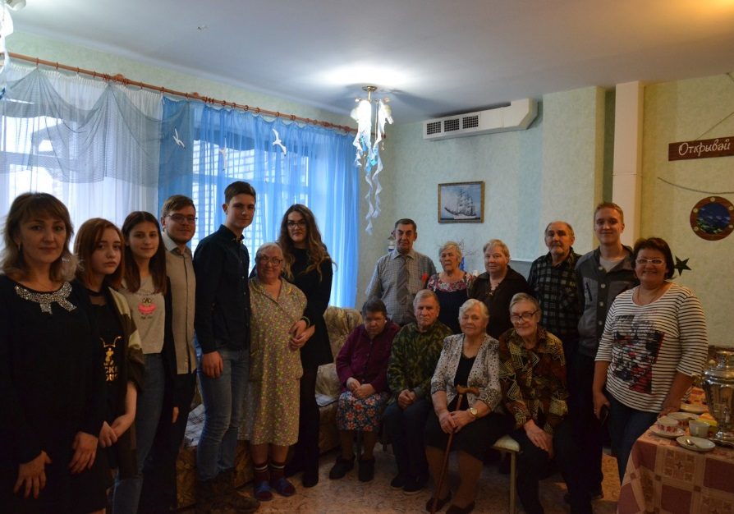

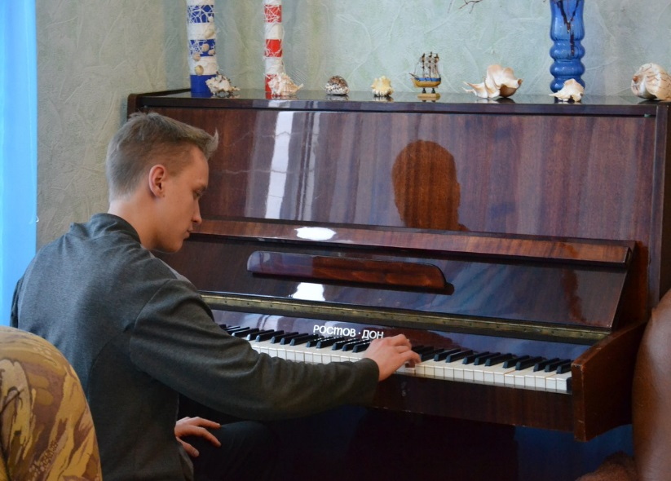

Мероприятие "В единстве – сила» посвященное Дню народного Единства

Slide 7
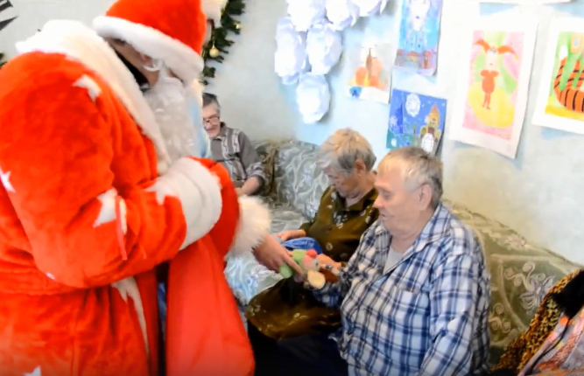
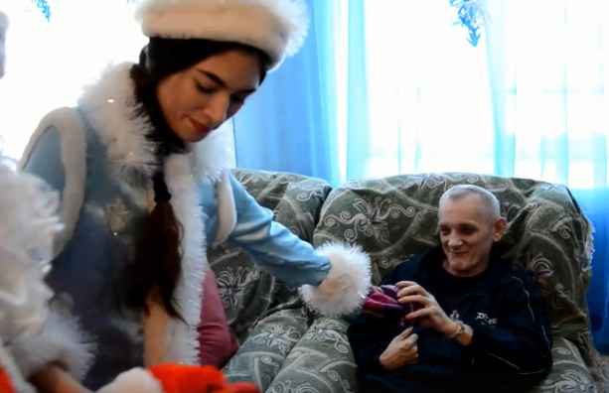
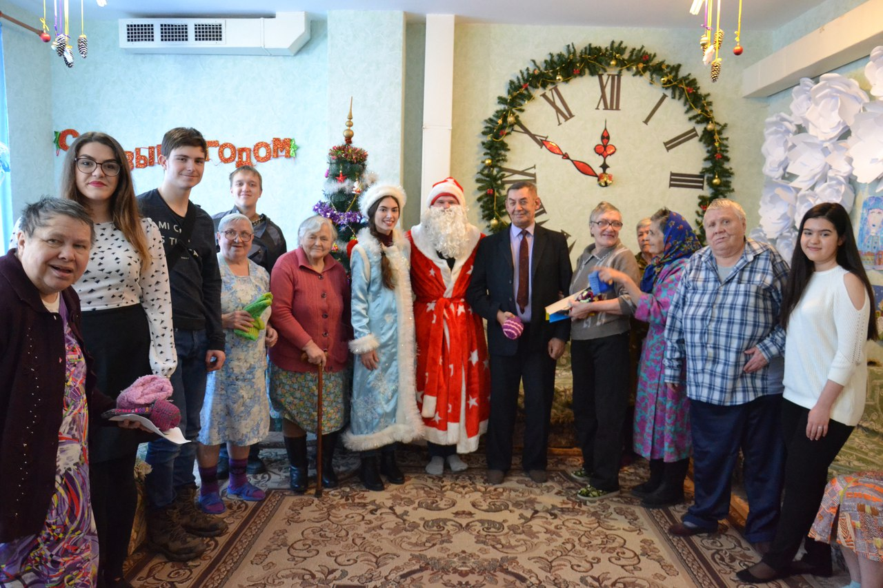
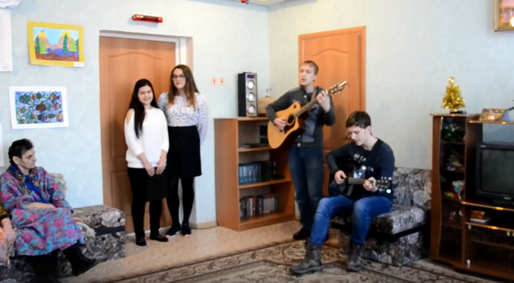
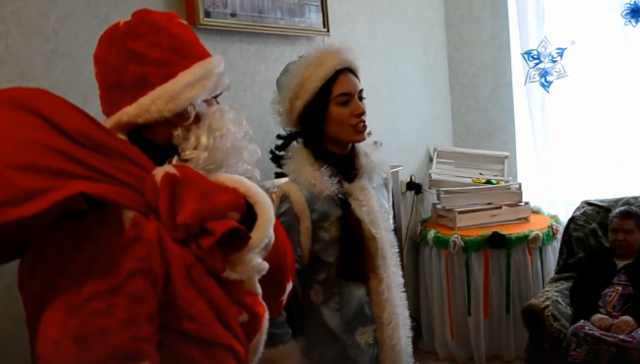
Мероприятие «Праздник к нам приходит» в рамках акции «Новогодние чудеса»

Slide 8
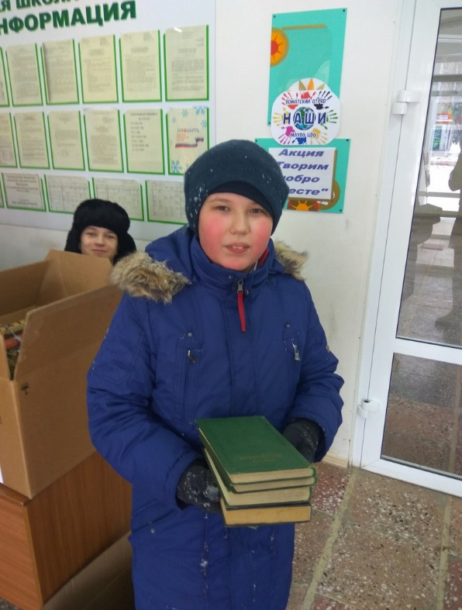
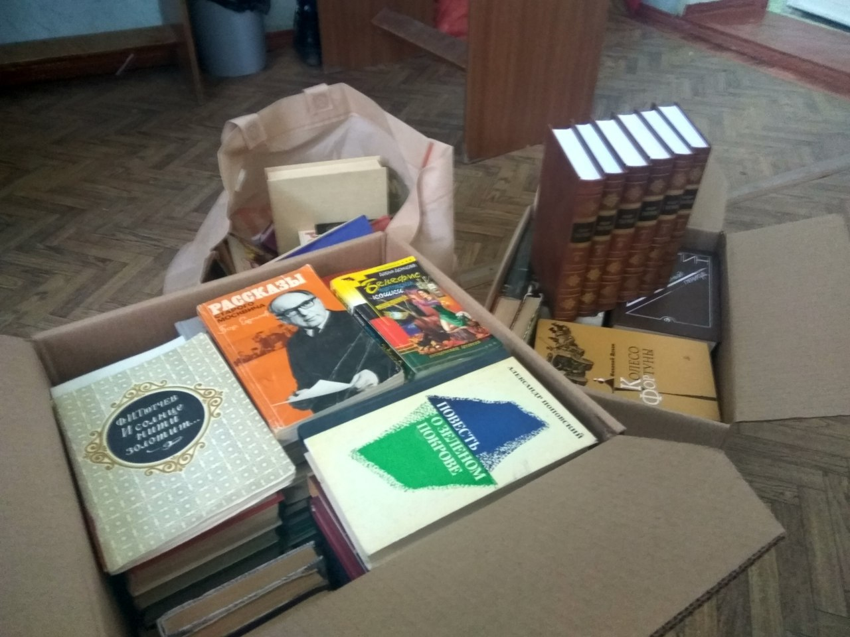
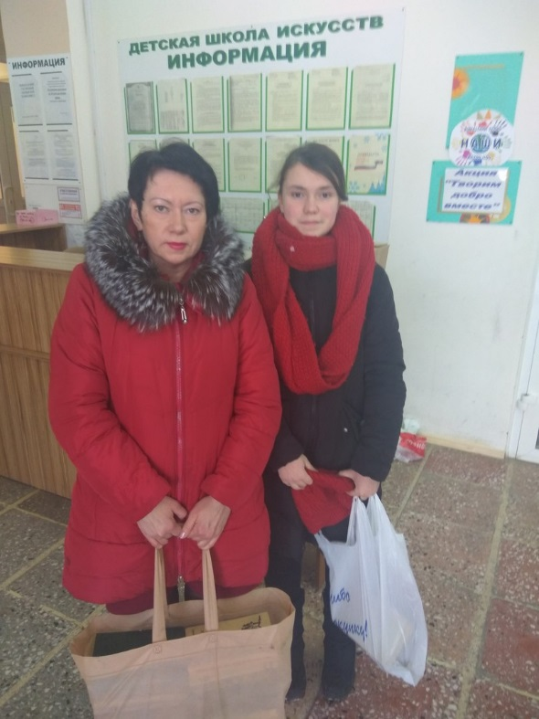
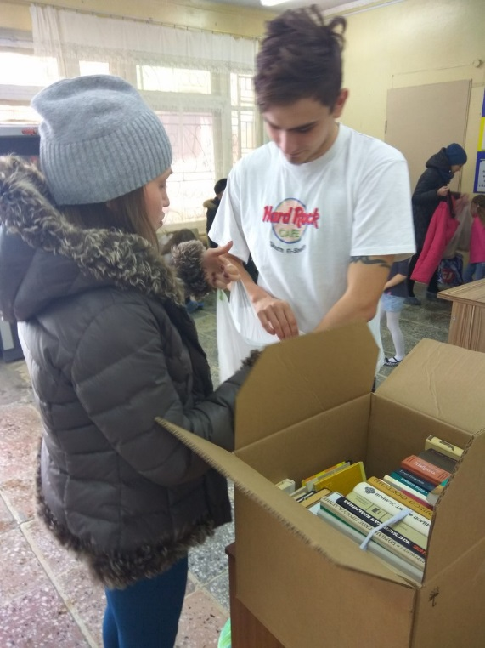
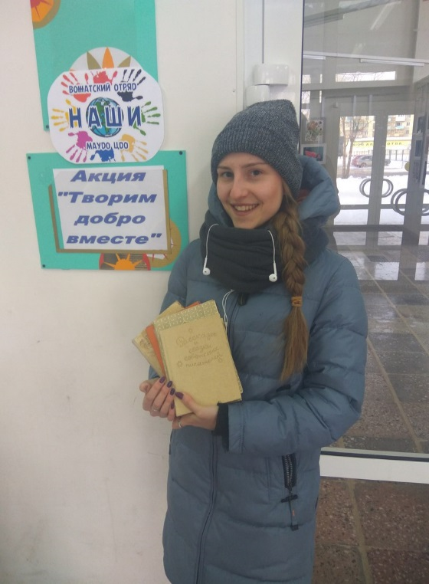
Акция «Творим добро вместе» по сбору книг для дома – интерната

Slide 9
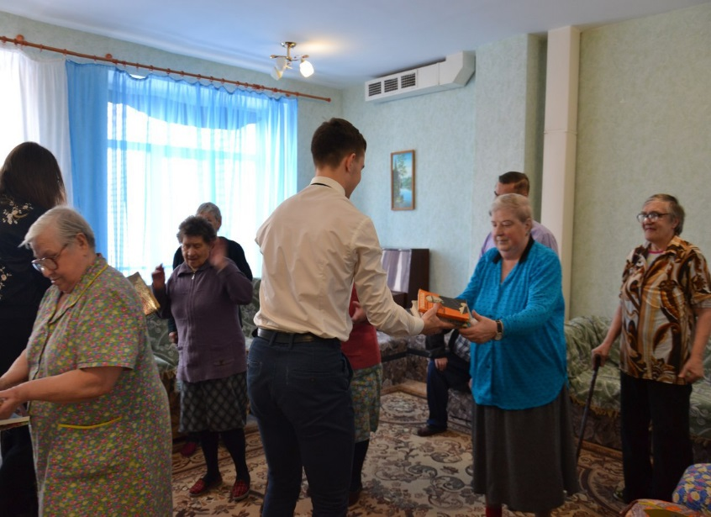
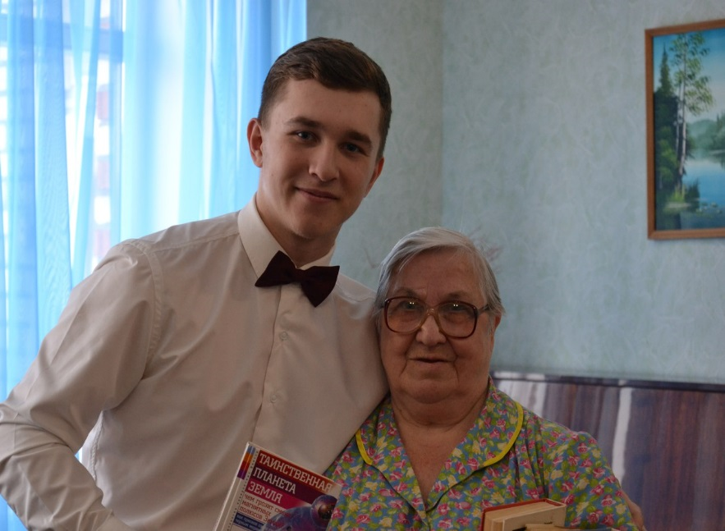
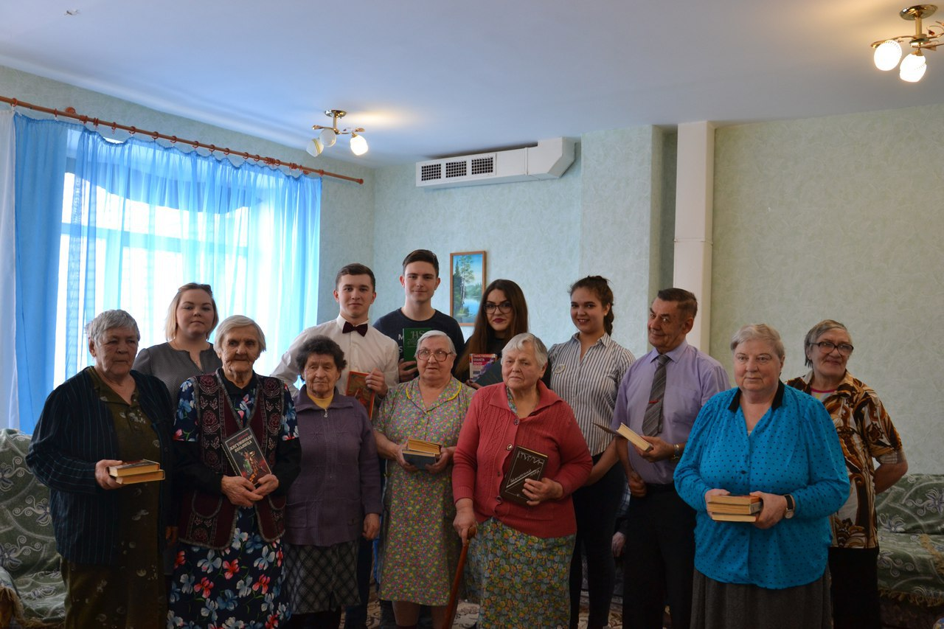
Литературный вечер «Страницы памяти» посвященный празднованию Дня защитника и Международного женского Дня

Slide 10
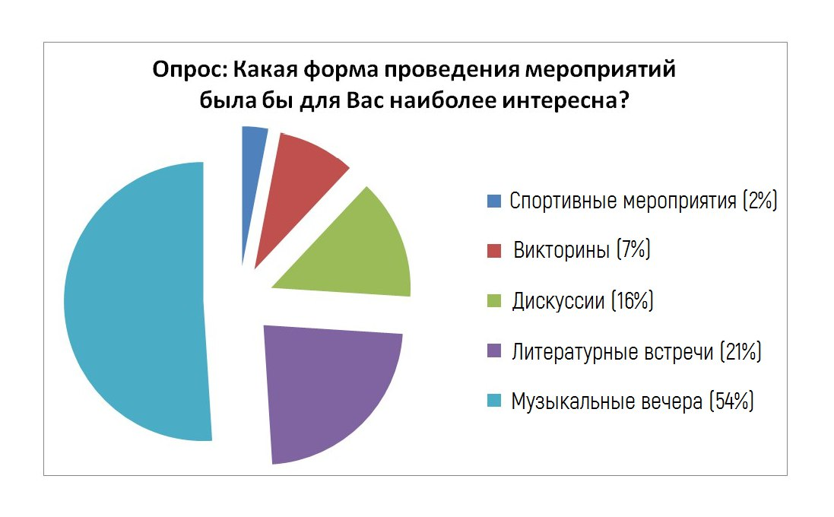
Опрос

Slide 11

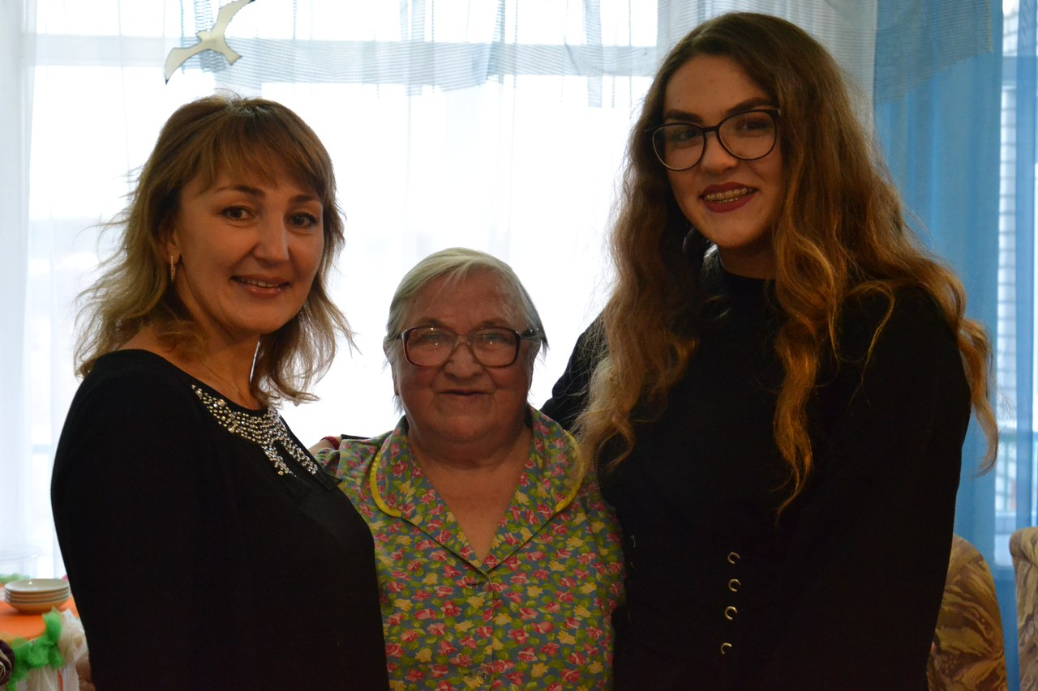
Наши родители всегда оказывают нам помощь в проведении мероприятий и сами активно участвуют в них.

Slide 12
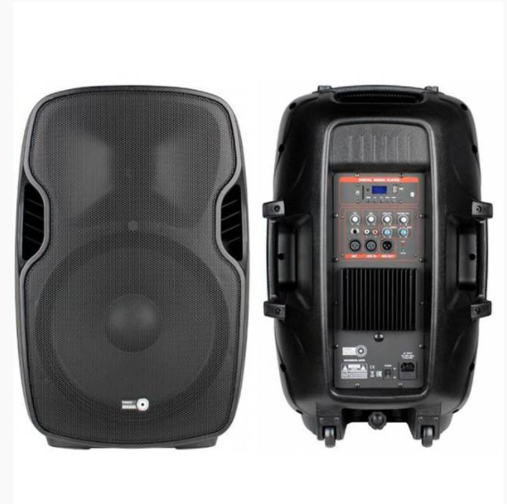

Акустическая система

Slide 13

Ожидаемые результаты
Налажен контакт вожатского отряда «Наши» с людьми,
проживающими в Сухоложском доме-интернате.
Утвержден план совместной деятельности.
Сформированы навыки культуры общения, с людьми старшего поколения, через проведение акций и культурно-досуговых мероприятий,
которые оказывают положительное влияние на настроение и самочувствие проживающих граждан.
Улучшено качество организуемых мероприятий, при помощи новой акустической системы.

Slide 14
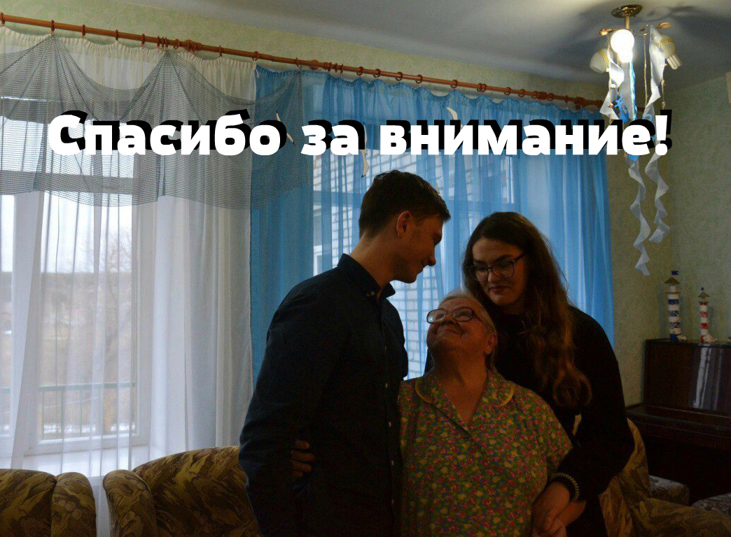
Заключение
Проект является актуальным, значимым.
Укрепление связи между людьми разных поколений
будет способствовать формированию нравственных ценностей молодежи, позволит людям старшего поколения
чувствовать себя важными членами нашего общества.

